Slide 1
Control Digital
Introducción

Slide 2
Contenido
¿Por qué estudiar el Control Digital?
Esquemas de control digital
Resumen Histórico
Actualidad y futuro del Control Digital
Control Analógico Vs. Control Digital
Resumen del curso

Slide 3
Terminología
Control Digital =
Control de tiempo discreto
Control por computadora
Control de sistemas con datos muestreados

Slide 4
¿Por qué estudiar Control Digital?
El origen del Control Digital se debió a la introducción de una computadora digital para realizar la función de un controlador en un lazo de control (la idea surgió en la década de 1950):
Controlador Analógico
Planta
Computadora Digital
Referencia
Entrada
Salida

Slide 5
¿Por qué estudiar Control Digital?
Si se desea entender, analizar o diseñar sistemas como el anterior
¿no será suficiente con la teoría de control analógico?
Es decir, ¿ocurren cosas que no puedan ser explicadas con la teoría de control analógico?

Slide 6
¿Por qué estudiar Control Digital?
Para responder lo anterior entremos a más detalle en la estructura básica de un controlador por computadora:

Slide 7
Esquema básico de control digital
El esquema básico de control por computadora consiste en los siguientes elementos:
Computadora
Digital

Slide 8
Esquema básico de control digital
El bloque que permite que la variable analógica y(t) sea procesada por la computadora es el convertidor de Analógico a Digital (A/D)

Slide 9
Esquema básico de control digital
Este bloque convierte los valores de la señal de tiempo continuo y(t) en un conjunto de muestras a instantes discretos y(k) = { y(0), y(1), y(2),…. }
A esto se le llama: Proceso de Muestreo.
Este conjunto de muestras puede ser procesado por un algoritmo digital para calcular la acción de control u(k)
Al tiempo transcurrido entre una muestra y la siguiente se llama Periodo de Muestreo.

Slide 10
Esquema básico de control digital
Y finalmente la acción calculada u(k) puede ser enviada a la planta mediante una convertidor de Digital a Analógico (D/A) el cual realiza el proceso inverso al de muestreo.

Slide 11
¿Porqué una teoría de control por computadora?
…. Volvemos a la pregunta original

Slide 12
¿Porqué una teoría de control por computadora?
Si finalmente el bloque de computadora digital trabaja con muestras de y(t) en lugar de toda la información de y(t):
Una manera simple de ver el control digital es considerarlo como una versión aproximada del control analógico.

Slide 13
¿Porqué una teoría de control por computadora?
Una estrategia de diseño basada en esta idea para resolver el problema de control es:
1.- Diseñar un controlador analógico
2.- Implementar en la computadora una versión discretizada eligiendo instantes de muestreo lo más “junto” posible.
¿Esto funcionará …?

Slide 14
¿Porqué una teoría de control por computadora?
Una buena teoría de control debe explicar completamente el esquema básico de control por computadora:
No es difícil imaginar que si el reloj que gobierna el muestreo fuese suficientemente rápido, las variables discretas serían muy aproximadas a las continuas. ¿Entonces, para que desarrollar una teoría especial para este esquema?

Slide 15
Características propias de los sistemas muestreados.
Las siguientes situaciones pueden ocurrir en los sistemas de control por computadora aún cuando NO aparecen nunca si el controlador es analógico.
  Dependencia del instante inicial
  Armónicos de alto orden
  Tiempo de asentamiento finito

Slide 16
Características propias de los sistemas muestreados.
Si esto no fuera suficiente para justificar una teoría de control digital, hay que recordar que no en todos los sistemas se introduce el muestreo mediante una computadora de control ya que existen sistemas en donde el muestreo es natural a ellos:
    Sistemas de radar y/o sonar
    Sistemas financieros
    Sistemas ecológicos
    Sistemas de disparo de tiristores

Slide 17
Dependencia del tiempo
Consideremos la respuesta en el tiempo de un sistema continuo y uno digital bajo la misma entrada (escalón unitario)
Continuo: Discreto: y_{k}=0.3679y_{k-1}+0.6321u_{k}
Step Response
1
0.8
0.6
Amplitude
0.4
0.2
0
0
1
2
3
4
5
6
Time (sec)

Slide 18
Dependencia del tiempo
Veamos ahora que pasa si el escalón se retarda 0.5 segundos
Continuo: Discreto: y_{k}=0.3679y_{k-1}+0.6321u_{k}
Step Response
Step Response
1
1
0.8
0.8
0.6
0.6
Amplitude
Amplitude
0.4
0.4
0.2
0.2
0
0
1
2
3
4
5
6
0
0
1
2
3
4
5
6
Time (sec)
Time (sec)

Slide 19
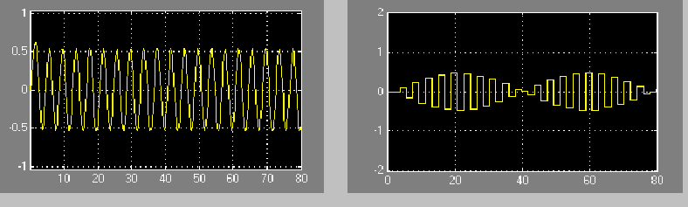
Armónicas
Para el mismo par de sistemas, si obtenemos su respuesta a una entrada puramente senoidal de 0.25 hertz, con un periodo de muestreo de 1.9 segundos:
Continuo: Discreto: y_{k}=0.3679y_{k-1}+0.6321u_{k}

Slide 20
Transitorio de tiempo finito
Consideremos el sistema doble integrador
Y consideremos el controlador PD analógico siguiente:
Con k₁ = k₂ = -1
En la figura siguiente se muestra la respuesta del controlador analógico y la correspondiente de su versión discretizada con un periodo de muestreo T=0.1

Slide 21
Transitorio de tiempo finito

Slide 22
Transitorio de tiempo finito
Utilizando teoría de control digital se demuestra que la siguiente ley de control corresponde a un controlador “deadbeat”, el cual tiene un tiempo finito de convergencia=n*T donde n=2 (orden del sistema) y T es el periodo de muestreo.
Con k₁ =-1/T², k₂ = -3/2T²
La siguiente figura muestra los resultados eligiendo T=1seg.

Slide 23
Transitorio de tiempo finito

Slide 24
Evolución de los esquemas de control por computadora
El control por computadora ha pasado por diferentes etapas hasta consolidarse como un estándar industrial en la actualidad:
  Control Supervisorio
  Control Digital Directo (DDC)
  Control Distribuído

Slide 25
Evolución de los esquemas de control por computadora
Control Supervisorio

Slide 26
Evolución de los esquemas de control por computadora
Control Digital Directo

Slide 27
Evolución de los esquemas de control por computadora
Control Jerárquico o Distribuído

Slide 28
Resumen Histórico (Desarrollo de la Tecnología)
Periodo Pionero (fines de los 50’s):
  De 1956 a 1959: Primer trabajo serio implantado en la Texaco Oil Co. (Port Arthur Texas): Control supervisorio para 26 flujos, 72 temperaturas, 3 presiones y 3 concentraciones.

Slide 29
Resumen Histórico (Desarrollo de la Tecnología)
Periodo del Control Digital Directo (inicios de los 60’s):
  En 1962 (Imperial Chemical Industries en Inglaterra) se implanta el primer sistema que reemplaza todos los controladores analógicos de un proceso: medía 224 variables y controlaba 129 válvulas.

Slide 30
Resumen Histórico (Tecnología)
Periodo de la minicomputadoras (fines de los 60’s)
Periodo de las microcomputadoras (inicios de los 70’s)
  Primer sistema de Control Distribuído: en 1975 (TDC2000 de Honeywell)
Periodo Actual (de los 80’s hasta hoy) .- Uso generalizado del control digital.

Slide 31
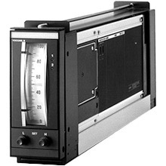
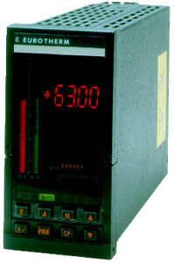
Resumen Histórico (Tecnología)
Controlador digital de un solo lazo
Indicador analógico

Slide 32
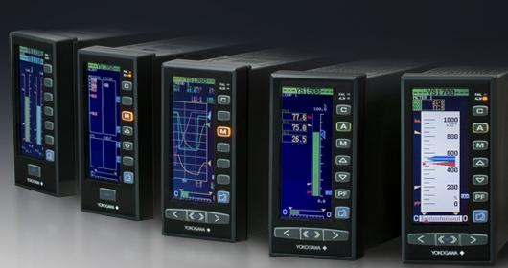
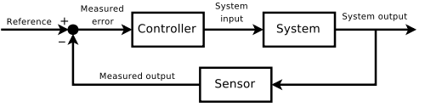
Resumen Histórico (Tecnología)
Controlador digital de un solo lazo (actual)

Slide 33
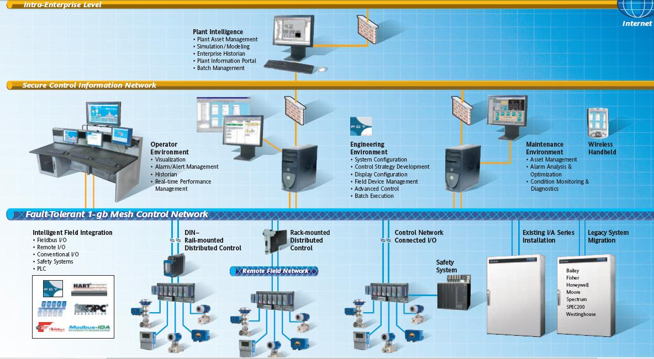
La época actual (Tecnología)
Sistema de control distribuido actual

Slide 34
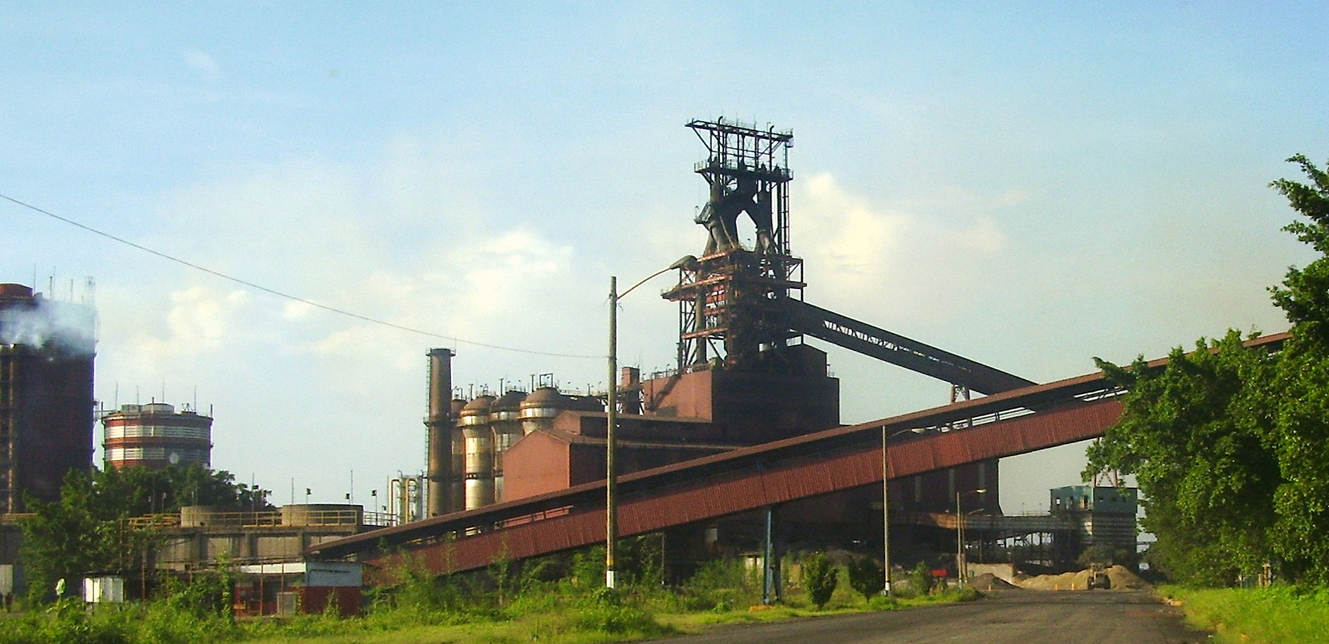
La época actual (Tecnología)
Planta Siderúrgica Típica Actual
Dimensiones físicas: 10 Km de radio
Potencia de cómputo utilizada:
  Una o dos computadoras principales
  Decenas de minicomputadoras supervisoras
  Cientos de PC’s
  Miles de microcontroladores

Slide 35
Resumen Histórico (Desarrollo de la Teoría)
Desarrollo de la Teoría del Control Digital
1948
  Oldenburg y Sartorius.- Ecuaciones de diferencias para SLIT’s
1952
  Ragazzini y Zadeh (USA) definen la Transformada Z. En forma independiente por Tsypkin (URSS), Jury (USA) y Barker (Inglaterra).
1960
  R. Kalman Introduce la teoría del espacio de estado

Slide 36
Resumen Histórico (Teoría)
1957
  Bellman y Pontryagin (1962). Diseño de controladores = Problema de optimización.
1960
  Kalman: problema LQR = Ecuación de Riccati. Introduce también la teoría de control estocástico → Filtro de Kalman
1969 – 1979
  Metodos polinomiales para solución de problemas específicos de control (Kalman 1969, Rosenbrock 1970, Wonham 1974, Blomberg & Ylinen 1983, Kucera 1979.

Slide 37
Resumen Histórico (Teoría)
1980… a la fecha
  George Zames (1981). Introduce la técnica de diseño de controladores robustos denominada control H-infinito.
  Alberto Isidori (1985). Retoma las herramientas de la geometría diferencial para el estudio de los sistemas no lineales

Slide 38
El futuro del control por computadora
El desarrollo que se espera para el futuro próximo se deberá dar en:
  Conocimiento de los procesos (modelado)
  Tecnología de las mediciones
  Tecnología de las computadoras
  Teoría del control
  Dificultades: La implementación de los nuevos métodos de control en tiempo real

Slide 39
Control Analógico Vs. Control Digital
Ventajas del control digital
  Comunicación de datos: Todas las computadoras en un esquema de control distribuido requieren transferir grandes cantidades de información. La manera más eficiente de hacer esto es una Red Local
  Compartición de canales (multiplexeo en tiempo): Esto se hace de manera natural en forma digital.

Slide 40
Control Analógico Vs. Control Digital
Ventajas del control digital
  Leyes de control complejas o sofisticadas: Es mucho mas sencillo implementar operaciones complicadas por software que con circuitos analógicos
  Mejor desempeño: en algunos caso se pueden lograr desempeños que son imposibles con controladores continuos (e.g. tiempo de asentamiento finito)

Slide 41
Control Analógico Vs. Control Digital
Ventajas del control digital
  Sistemas inherentemente muestreados: La teoría de control digital se aplica tanto al caso de muestreo introducido artificialmente por una computadora como a los sistemas con muestreo natural.

Slide 42
Control Analógico Vs. Control Digital
Desventajas del control digital
  Diseño: El análisis y diseño se vuelve un poco más complicado
  Pérdida de información: En las etapas D/A y A/D siempre se pierde información de bido al muestreo.

Slide 43
Control Analógico Vs. Control Digital
Desventajas del control digital
  Actualización de la información: Las etapas A/D y D/A siempre introducen pequeños retardos que afectan el desempeño esperado.

Slide 44
Temas importantes del curso
El proceso de muestreo y su inverso
Teorema fundamental del muestreo
Alias de frecuencia
Discretización de sistemas
Transformada Z y Función Tranferencia
Polos y ceros
Estabilidad

Slide 45
Temas importantes del curso
Modificaciones a los métodos:
    Routh
    Nyquist
    Lugar de las Raíces
    Bode
Controlador PID discreto
Efecto Windup y su eliminación

Slide 46
Cuestionario de repaso y reflexión
Dispositivo que convierte una señal analógica en una discreta
Reconstruye la señal analógica a partir de sus muestras
Lazo de control retroalimentado mediante una computadora digital
¿El periodo de muestreo es necesariamente constante?
Esquema de control donde la computadora no forma parte del lazo de retroalimentación
Es el bloque donde se realiza la reconstrucción
Característica que no se puede lograr con un controlador analógico
Da ejemplos de señales discretas

Slide 47
Cuestionario de repaso y reflexión
Son los instantes en los cuales se toman las muestras de una señal analógica en el convertidor A/D.
Es el bloque que realiza el proceso de muestreo
Esquema de control que requiere de diferentes categorías de computadoras.
Menciona dos ventajas y dos desventajas del control por computadora.
¿Un controlador analógico puede lograr lo mismo que un controlador digital?
¿Un controlador digital puede lograr lo mismo que un controlador analógico?

